Slide 1
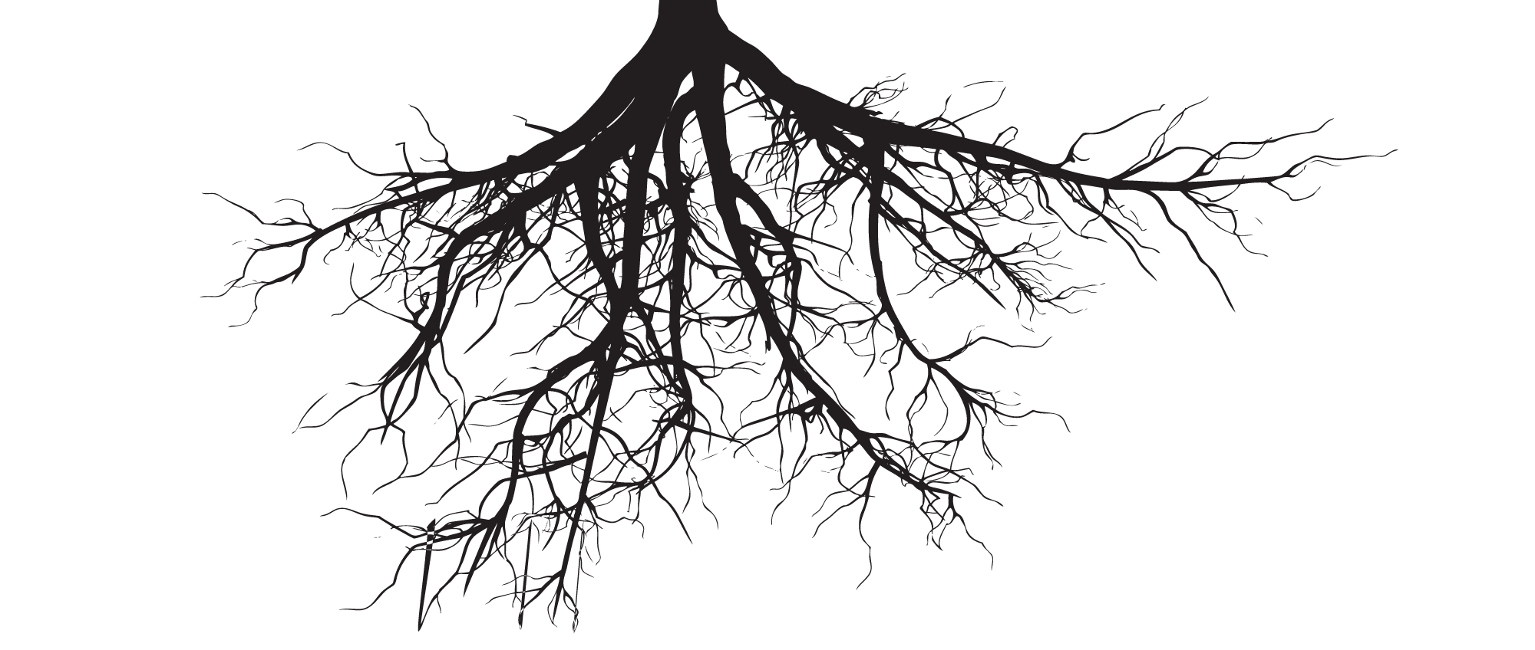
Proposições com Interações Humanas e Ambientais
.
.
(NOME)ÁRVORE
Giulia Brião

Slide 2
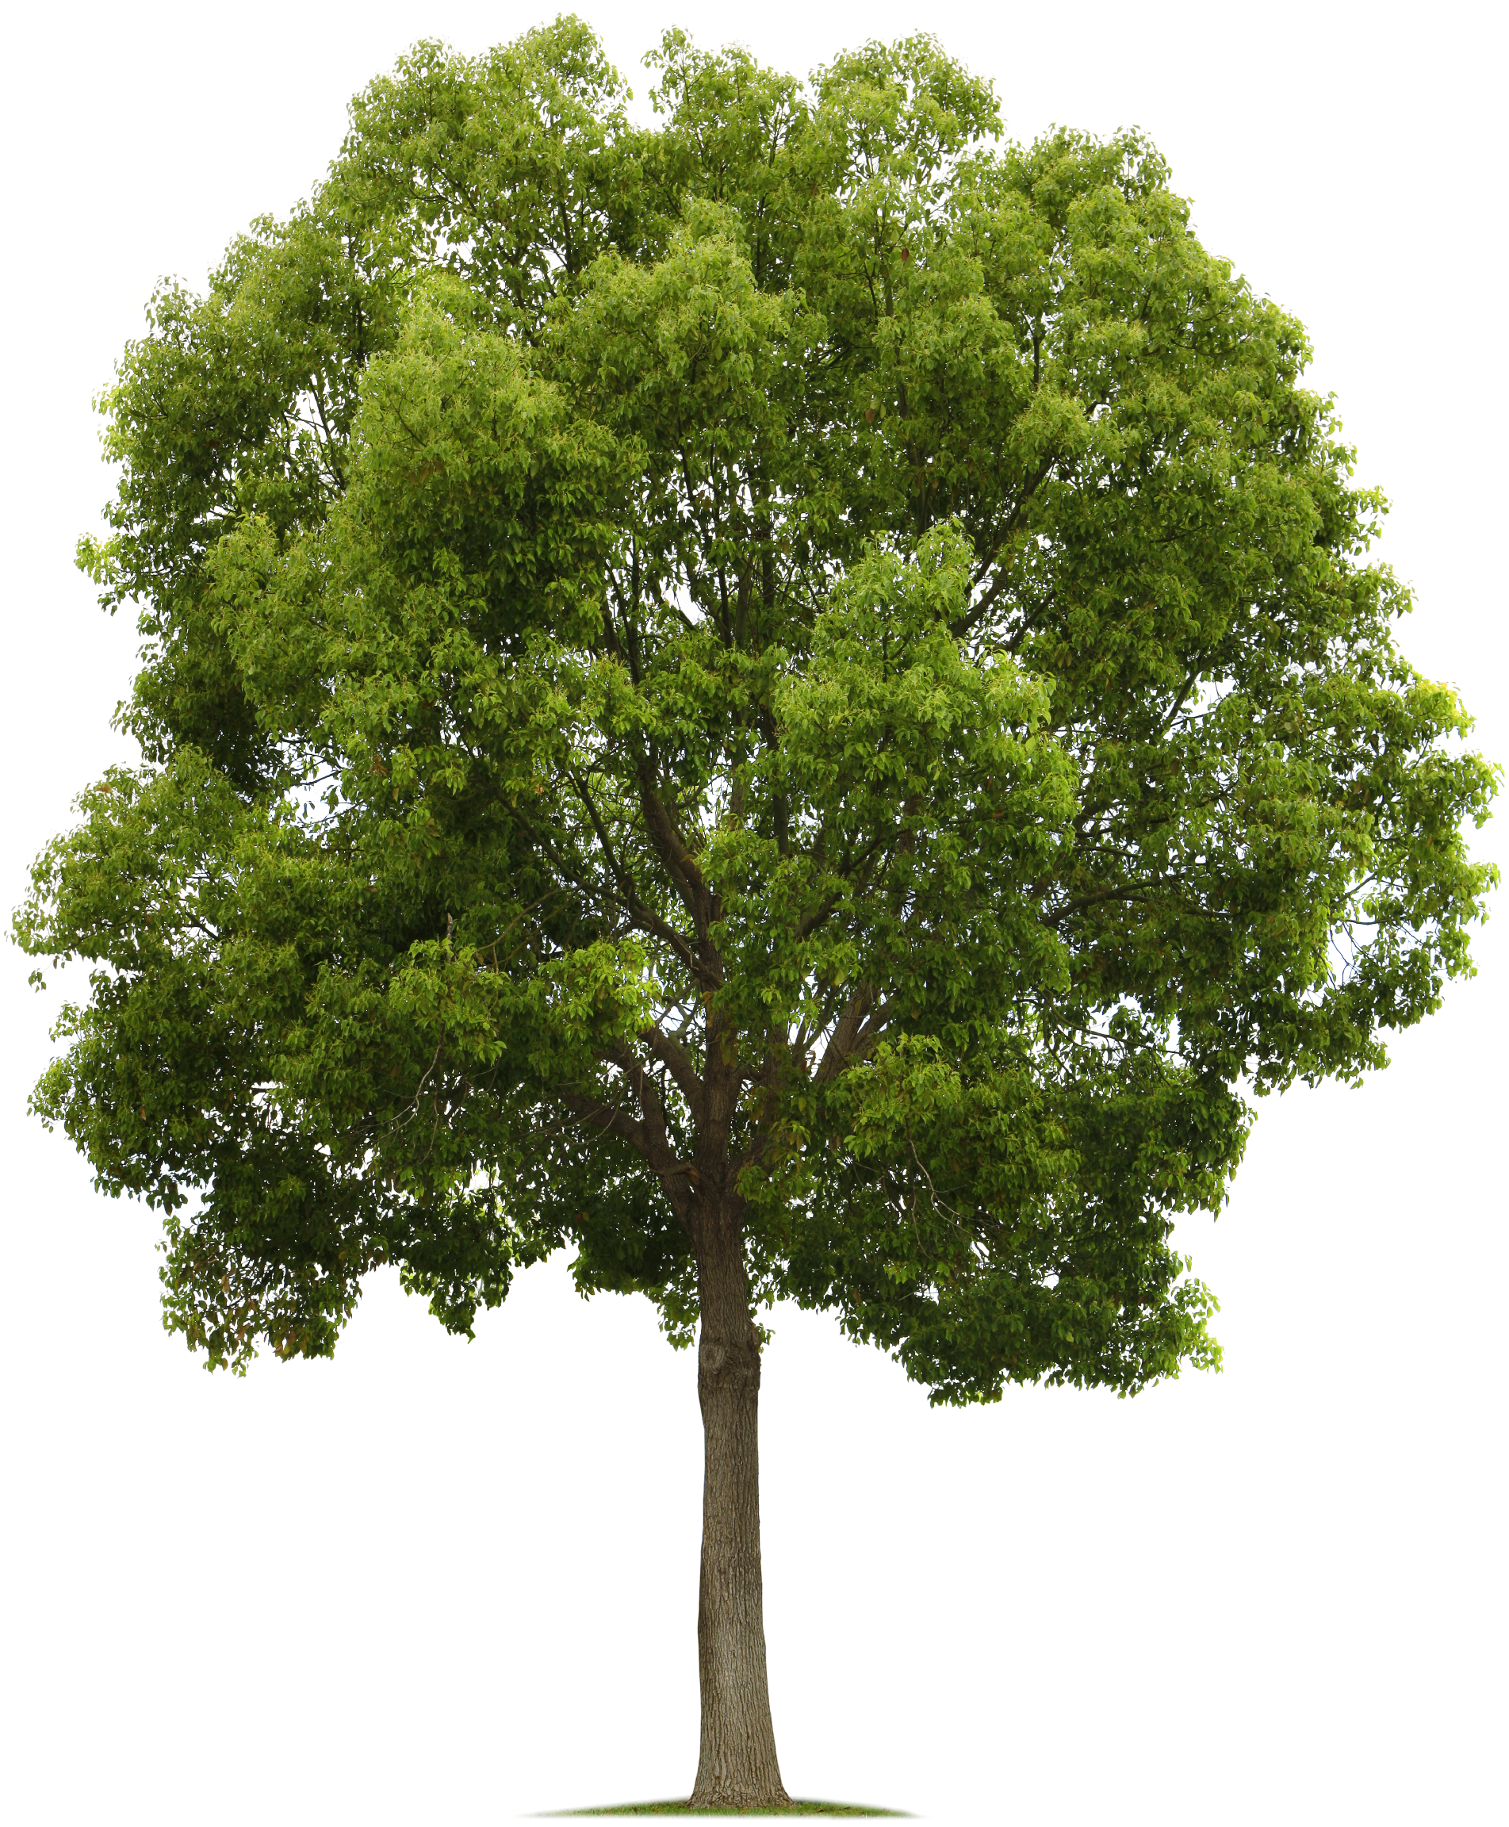
Concepção
Justificativa
Localização
Período de realização
Métodos
Público alvo

Slide 3
Concepção
Olá, como vai? Eu sou a Aroeira (Schinus terebinthifolius), planta nativa do Brasil. Você sabia que minha casca é anti-inflamatória e cicatrizante?
Visibilidade arbórea
Artista mediador da ação
Possível parceria com a Prefeitura
Inventário Botânico da Cidade

Slide 4
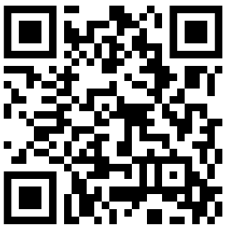
Fiquem a vontade para escanear

Slide 5
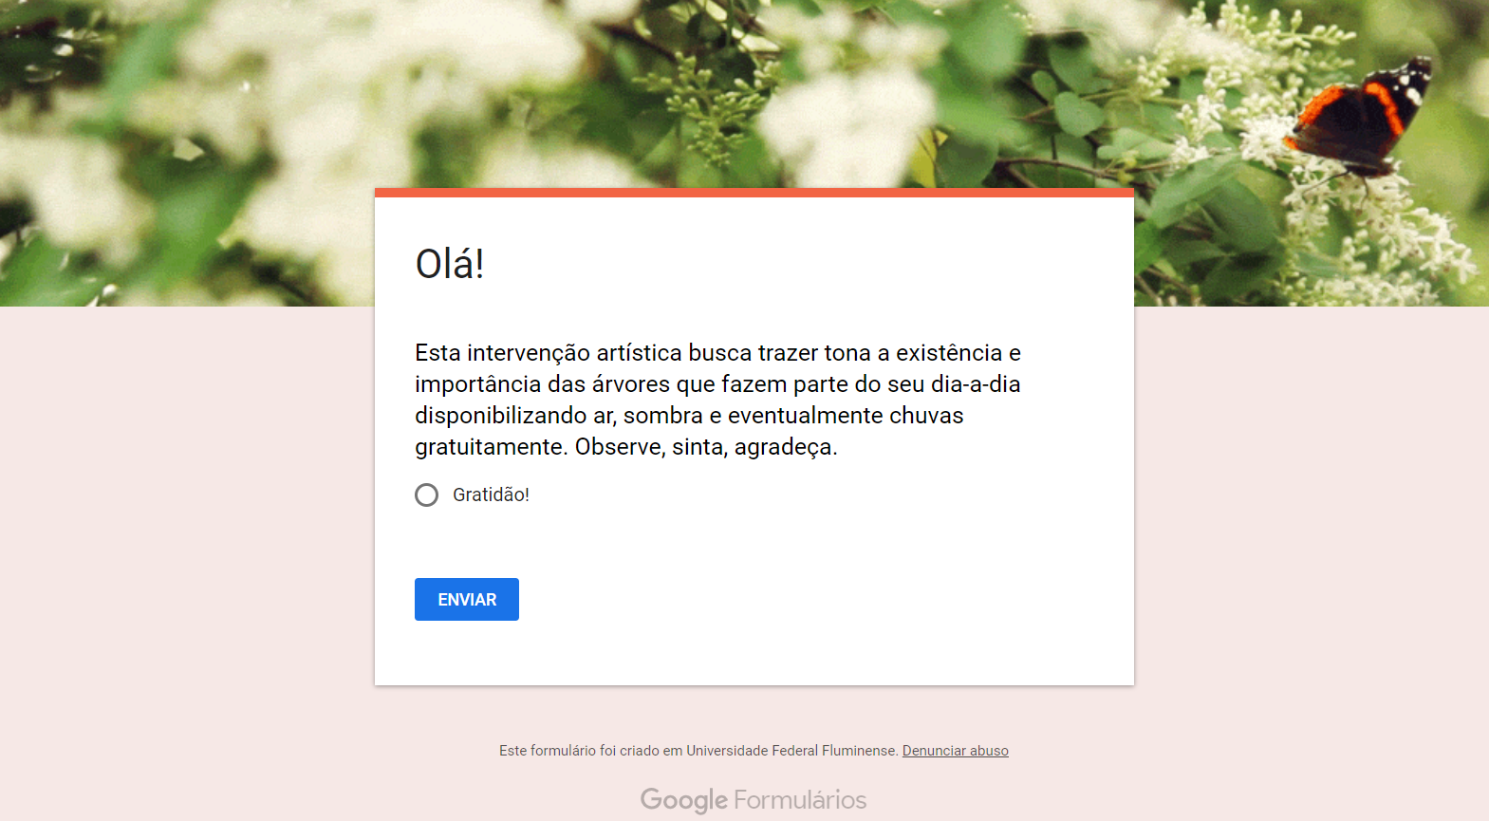

Slide 6

2. Justificativa
Vida urbana = correria
Reducionismo = desconexão
Nome = vínculo

Slide 7
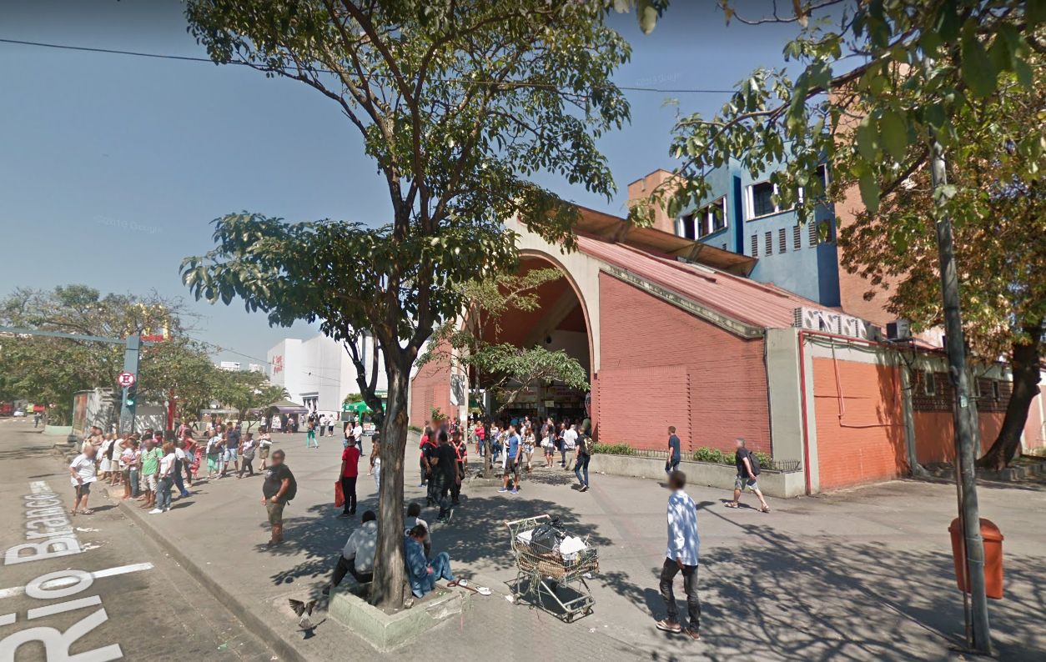
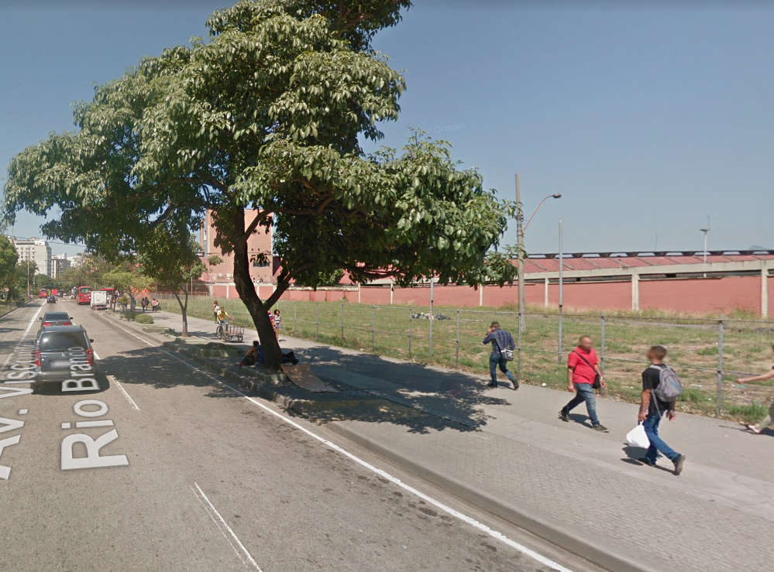
3. LOCALIZAÇÃO

Slide 8
3. LOCALIZAÇÃO

Slide 9
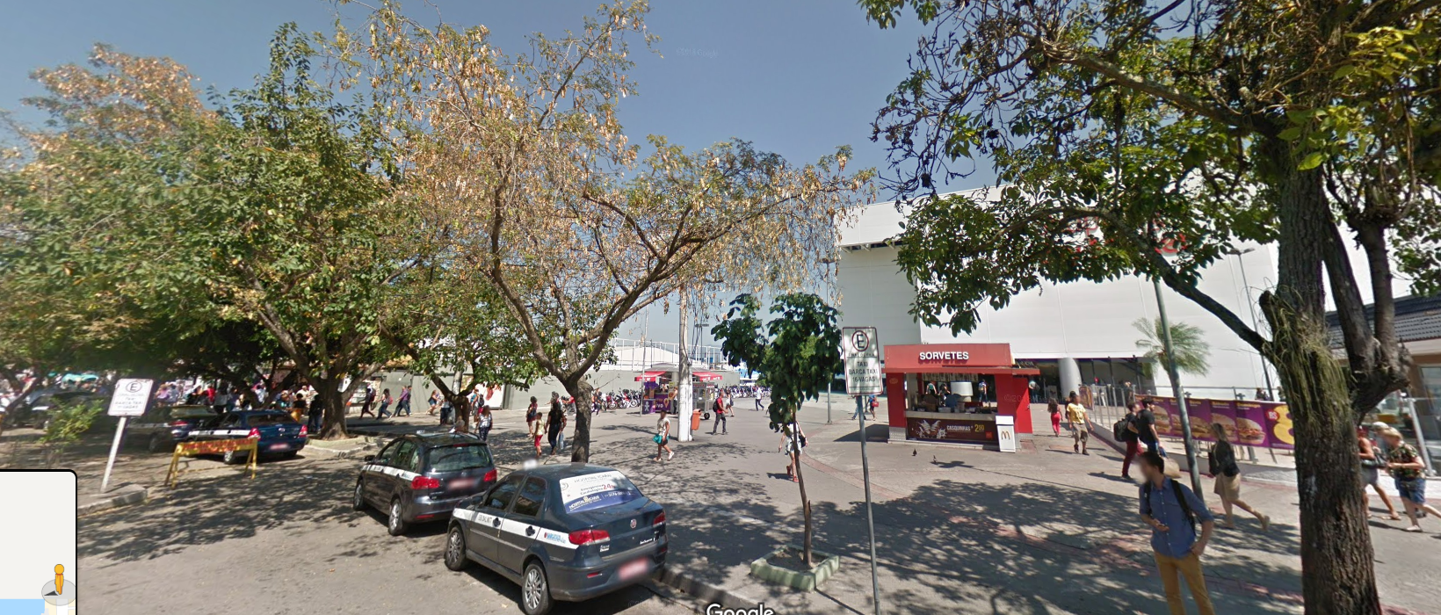
3. LOCALIZAÇÃO

Slide 10
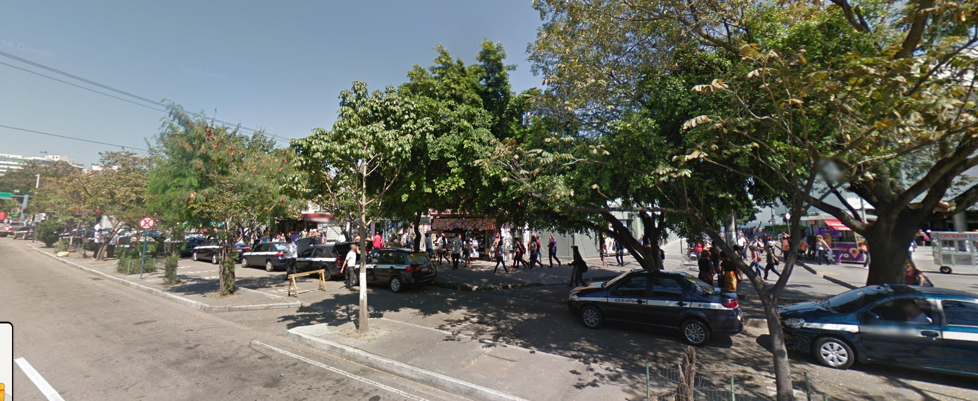
3. LOCALIZAÇÃO

Slide 11
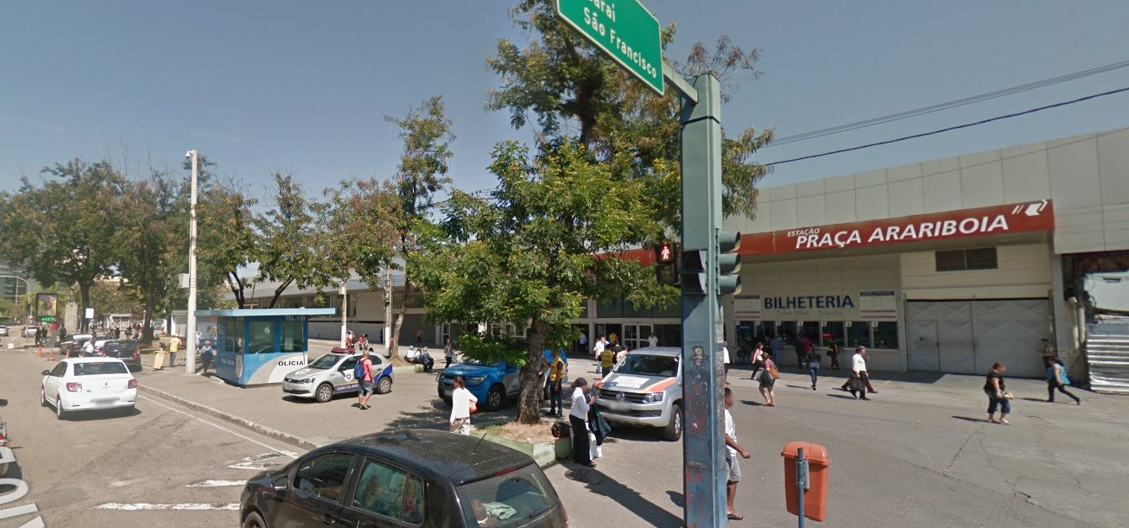
3. LOCALIZAÇÃO

Slide 12
4. PERÍODO DE REALIZAÇÃO

Slide 13
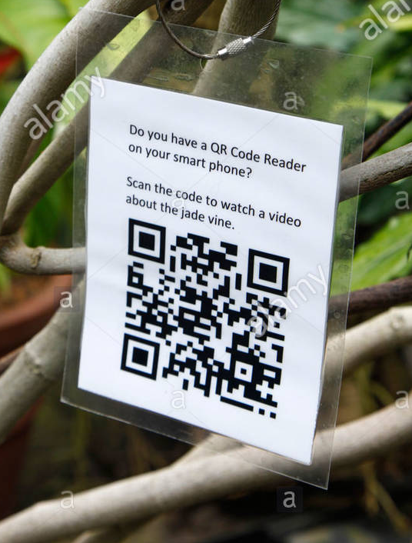
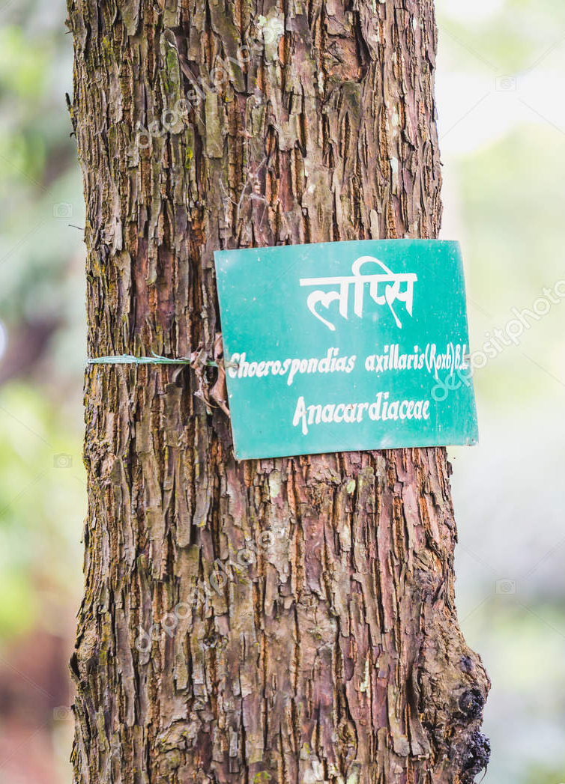
5. MÉTODO
Nome vulgar
Nome científico
Frase informativa breve e objetiva
QR Code
Formulário Google
Materiais:
Fios de sisal
Papel plastificado
Alfinetes

Slide 14
6. PÚBLICO ALVO
Transeuntes frequentes na cidade

Slide 15
OBRIGADA :)

